Slide 1









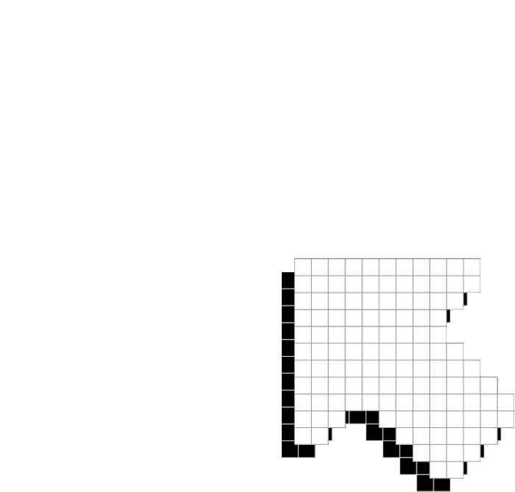




PLAYER 1
HIGHSCORE 2500
PLAYER 2
TRACK IT!
Kelompok 19

Slide 2












Kelompok 19
01
07
12
Annisa ardelia setiawan (2206059471)
CREATORS & DEVELOPERS
Christopher Satya Fredella (2206059755)
Rifqi Ramadhan (2206062964)

Slide 3



01
07
12
WHAT IS TRACK IT?
Track It! merupakan sebuah proyek yang mengimplementasikan manajemen task atau to-do list yang interaktif dan seru. Website ini membawa unsur permainan ke dalam aktivitas harian dengan memungkinkan user untuk memiliki pet yang didapat dari kenaikan level setiap kali menyelesaikan task.

Slide 4





01
07
12
COMPONENTS
User
Task
Pet

Slide 5








Kelompok 19
DIAGRAM AND FLOWCHART

Slide 6
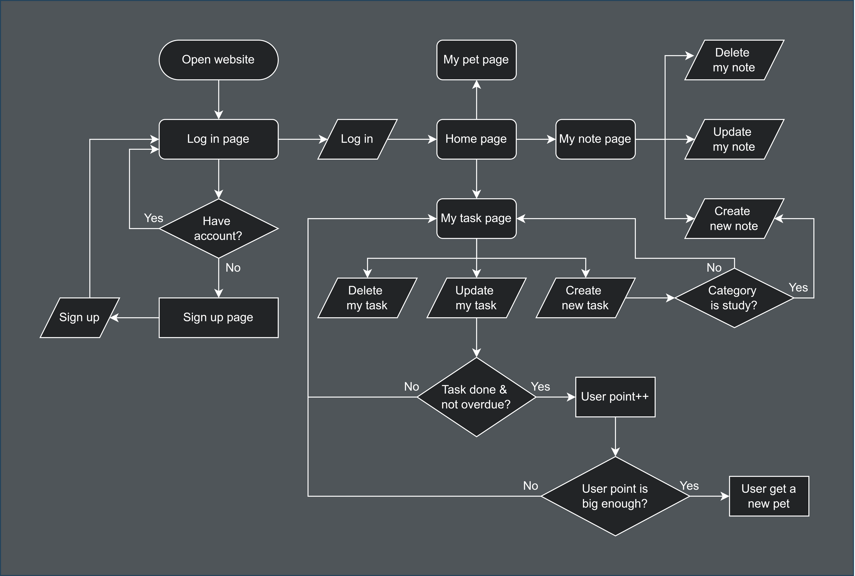
FLOW
CHART

Slide 7
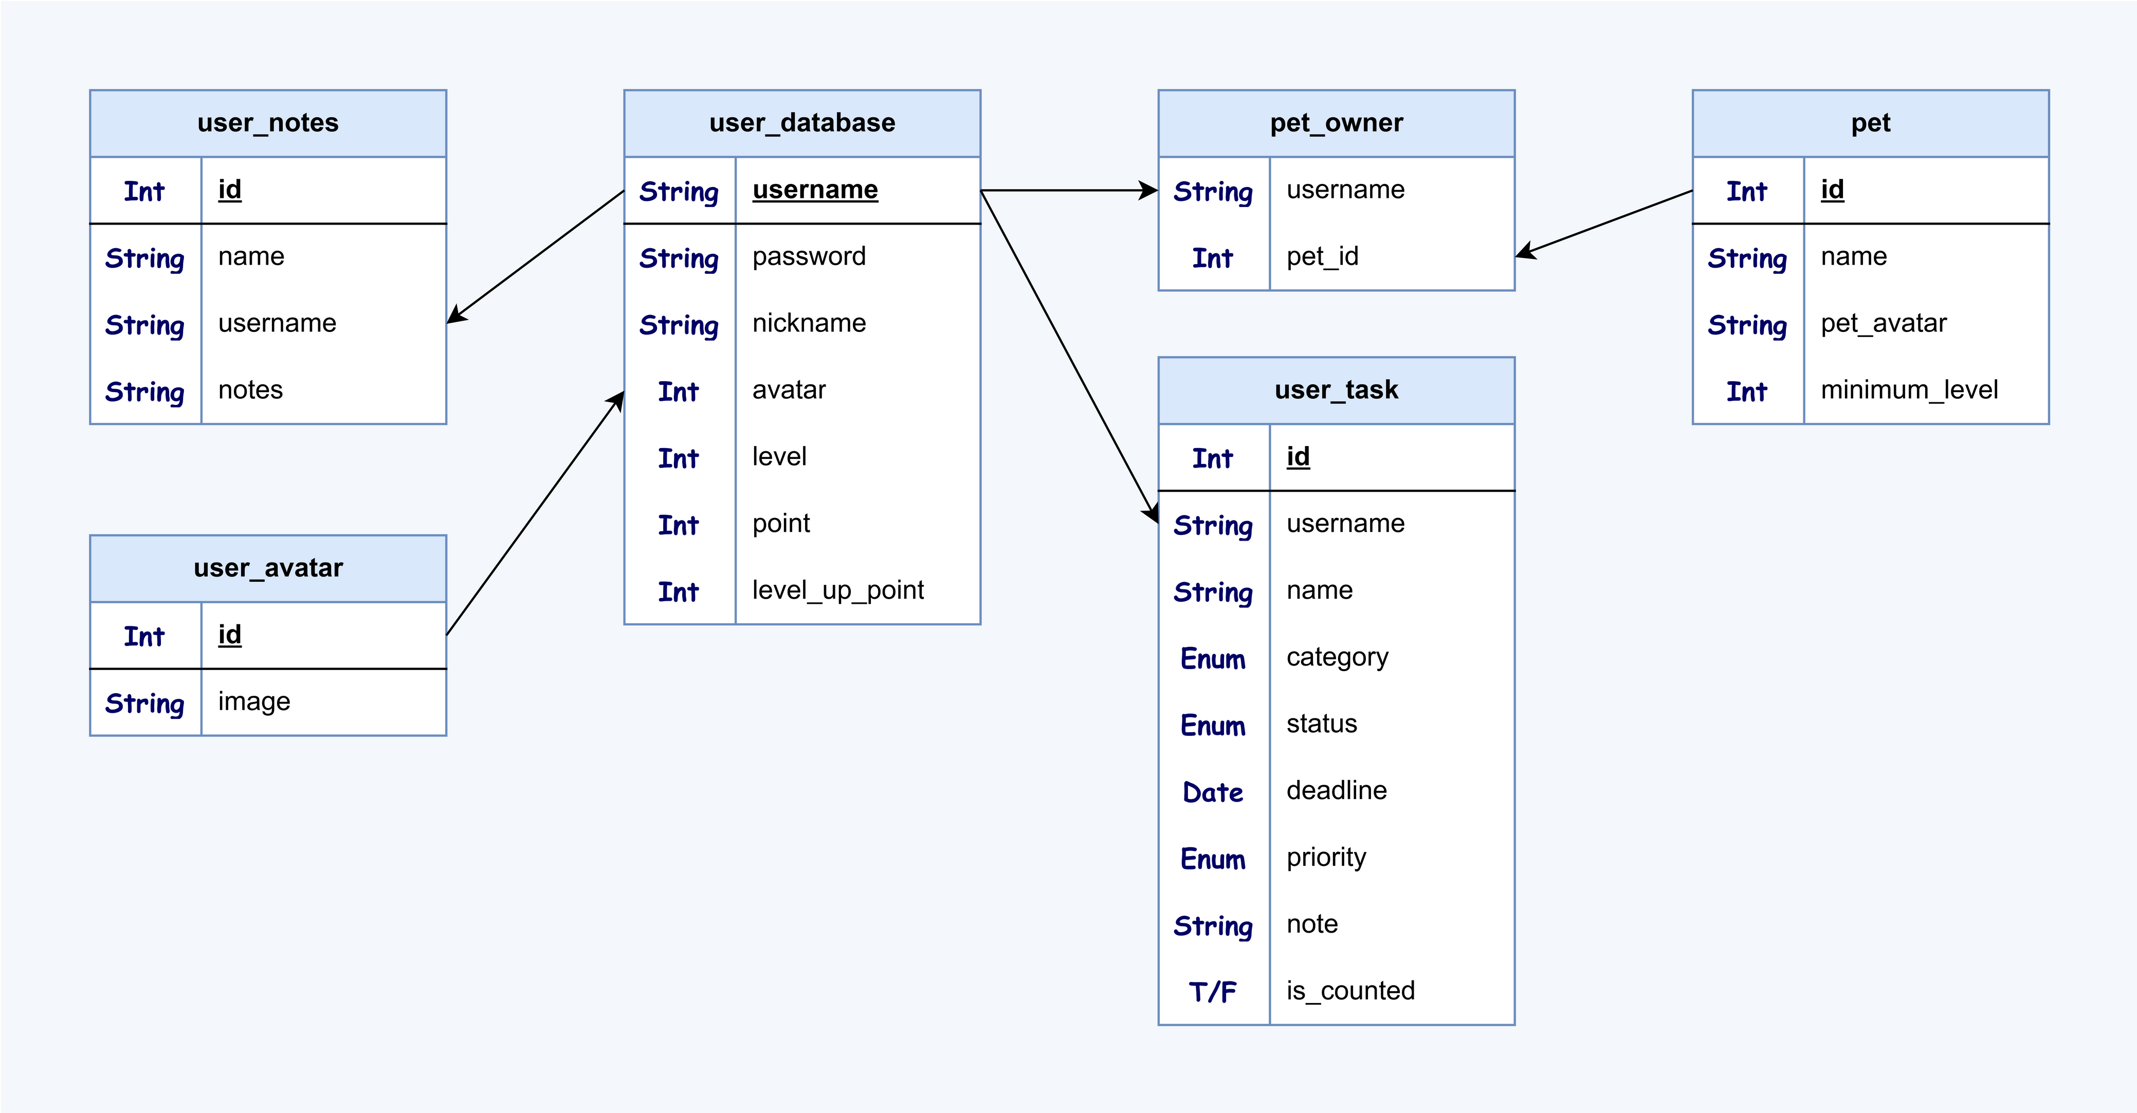
UML

Slide 8


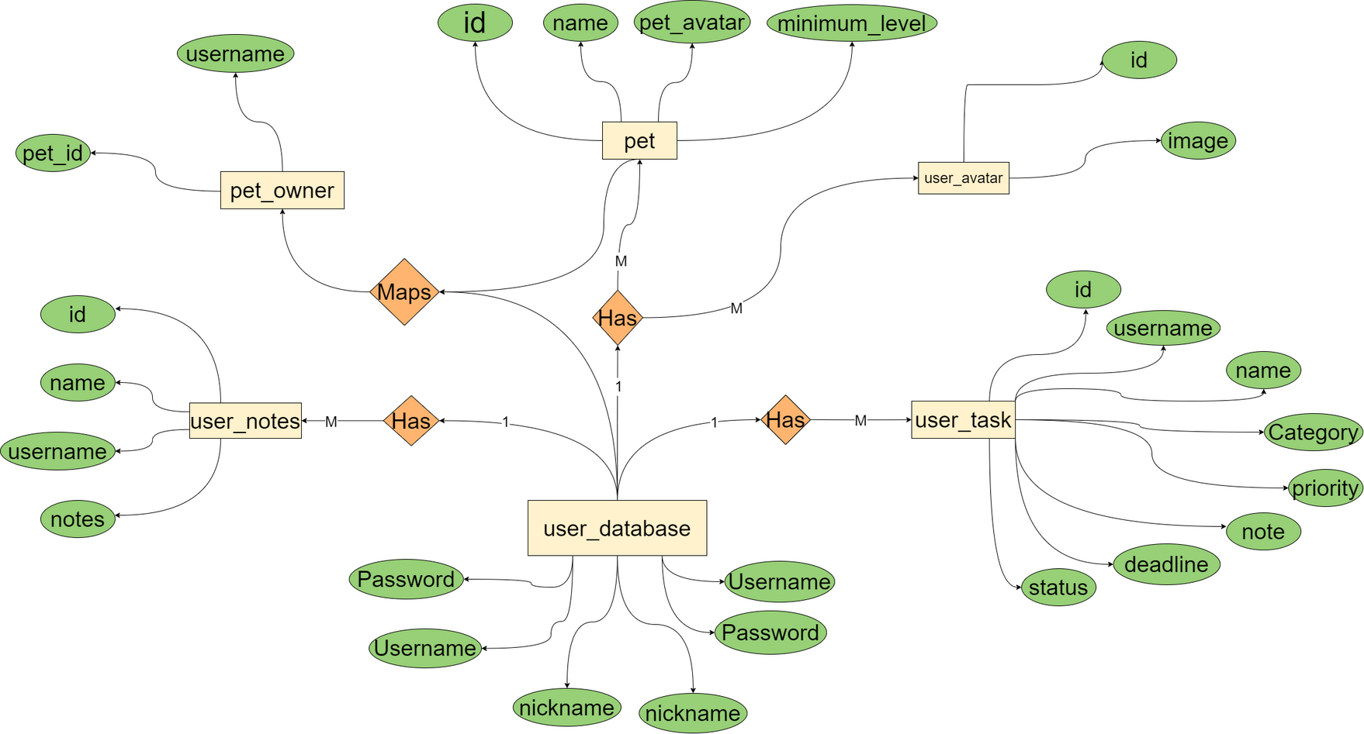

ERD

Slide 9

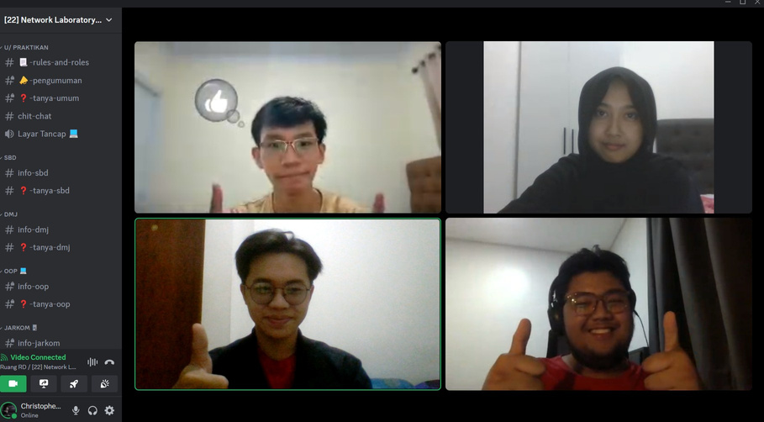
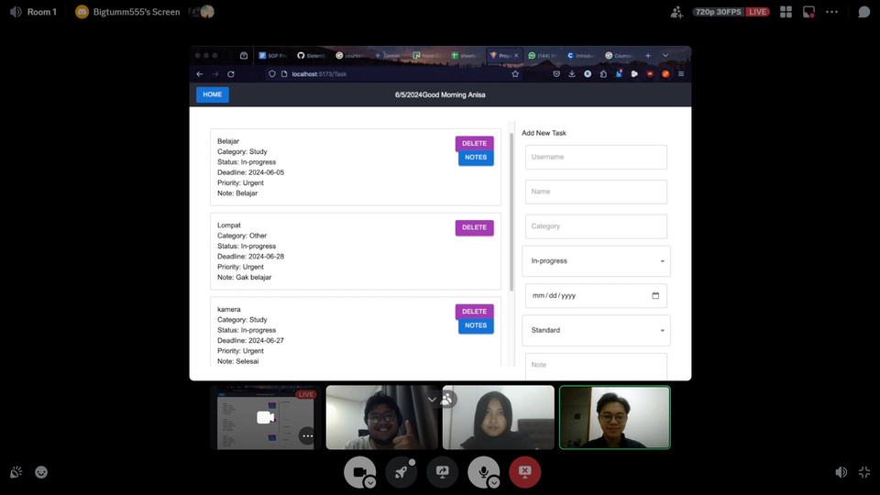

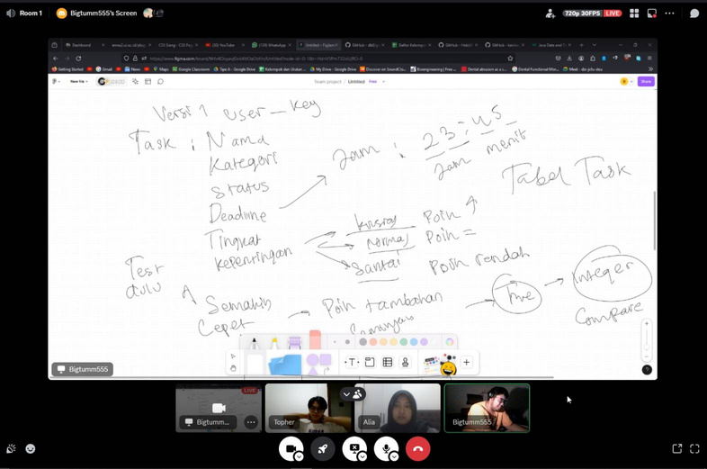
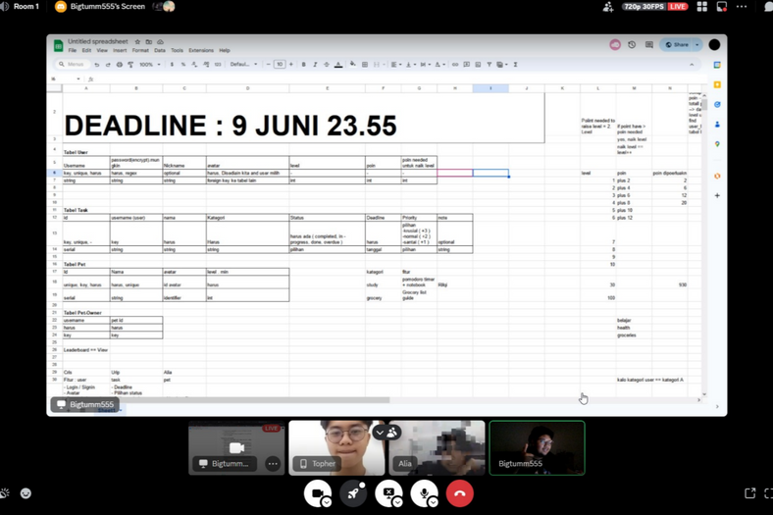
PLAYER 1
Kelompok 19
PROGRESS REPORT

Slide 10
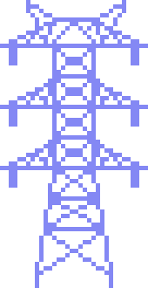





THANK YOU!
HAVE FUN USING OUR WEB!

